Slide 1
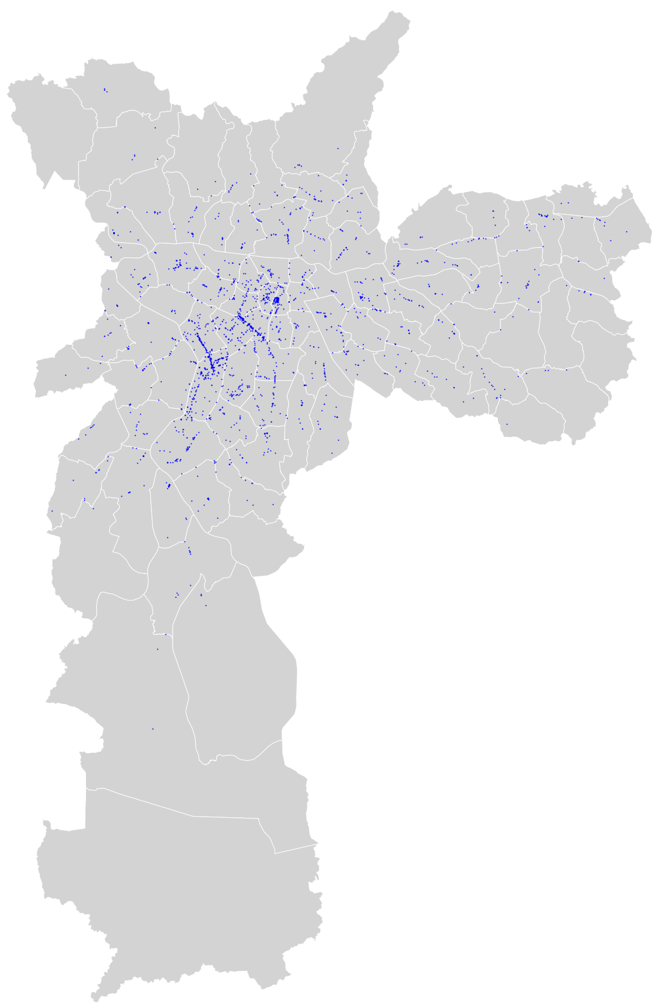
Agências Bancárias em São Paulo
Geolocalização das Agências.
Fonte de dados:
https://dadosabertos.bcb.gov.br/dataset/agencias

Slide 2
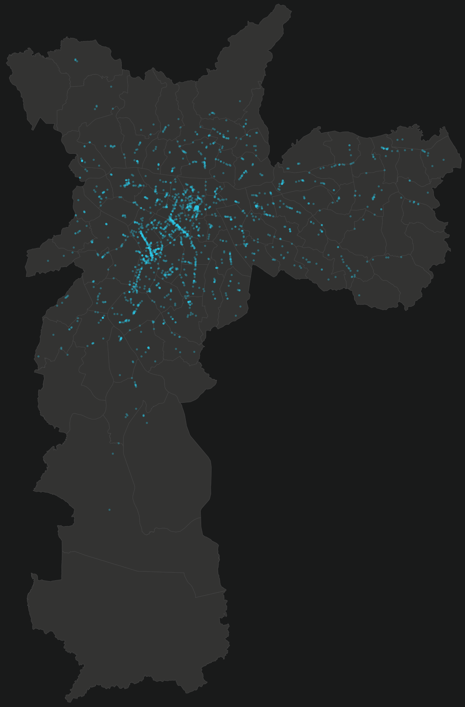
#DataViz
Geocoding
Agências de Instituições Supervisionadas pelo Bacen
Fonte de dados:
https://dadosabertos.bcb.gov.br/dataset/agencias

